Slide 1
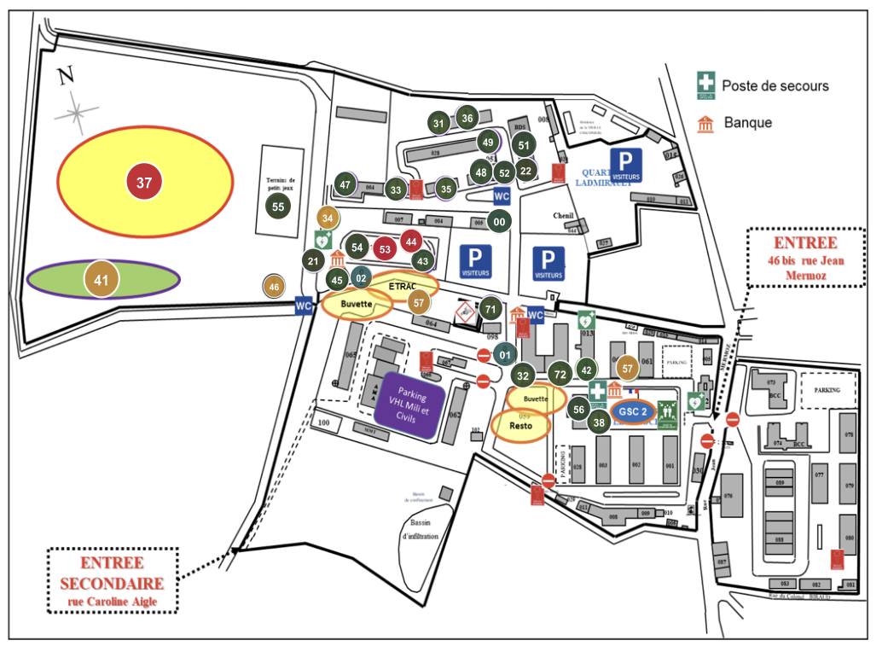
PLAN DES ATELIERS
Portes Ouvertes RICM · 13 & 14 juin 2026
Démonstrations
Tout public
Enfants & Ados

Slide 2
PORTES OUVERTES RICM · 13 & 14 JUIN 2026

Slide 3
LISTE DES ATELIERS
Règlement en billets de popotte pour les activités payantes (prix en €)
CLUSTER NORD
CLUSTER CENTRE / ETRAC
CLUSTER ECL / GSC 2
21
Parcours drone
41
Parcours VBL
3€
51
Challenge VBS ★
3€
22
Atelier photo / vidéos ★
42
Atelier camouflage
52
Présentation CO / PC
31
Tir air soft
2€
43
Parcours C4
53
Démonstration CDO + Cyno ★
32
Présentation petits matériels
44
Démonstration C4 ★
54
Démo AKA & Danse tahitienne
33
Parcours OB / évasion ★
2€
45
Atelier SC1
55
Présentations dépannage
34
Parcours Cdo enfant ★
1€
46
Parcours Cdo 2 (adolescents)
1€
56
Atelier salle d'honneur ★
35
Atelier DRI
47
Tir à la grenade factice
1€
36
Parcours évasion
2€
48
Atelier vision nocturne ★
37
Démonstration RRI / BLD ★
49
Parcours PLO
2€
38
Présentation véhicules récents
57
Structures gonflables ★
00
Présentation véhicules anciens
71
Pistolet laser
2€
01
Cage à drone
72
Course d'orientation ★
1€
02
Parcours détermination
★ Atelier incontournable · 1€/2€/3€ = activité payante (billets de popotte)

